Slide 1
第四章 数组
4.1 一维数组
4.2 二维数组
4.3 字符串
4.4 指针和数组
4.5 程序举例

Slide 2
4.1 一维数组
4.1.1 引例:
【例4.1】求100个学生的平均成绩，并统计高于平均分的人数 。
用以前所学知识实现：
int k=0;float s,ave,sum=0;
for(int i=0;i<100;i++)
{ cin>>s;
sum=sum+s; }
ave=sum/100;
for(i=0;i<100;i++)
{ cin>>s;
if(s>ave) k++;
}
用数组来实现：
int k=0;float s[100],ave,sum=0;
for(i=0;i<100;i++)
{ cin>>s[i];
sum=sum+s[i]; }
ave=sum/100;
for(i=0;i<100;i++)
if(s[i]>ave)k++;
数组：一组数据类型相同的元素按一定顺序存放，构成的数据集合。

Slide 3
4.1.2一维数组的定义、存储和初始化
1. 定义形式
数据类型 数组名[整型常量表达式];
如：
int s[5]；
s[0] s[1] s[2] s[3] s[4]
下标从0开始
数组名是常量，表示数组在内存中的首地址。
数组长度应该为整型常量表达式，不能是变量。如：
s
正确：
const int s=10;
int a[s];
float f[5];
错误：
int s=10;
int a[s];
float b[3.4]

Slide 4
2. 数组的初始化
1) 给所有元素赋初值。
如：int a[5]={0,2,4,6,8}; 或 int a[ ]={0,2,4,6,8};
2) 给部分元素赋初值。如：
    int a[10]={1,3,5,7,9};
花括号内列出的值赋给了前面的若干个元素，其余元素系统自动赋0 。
花括号
错误:
int a[10];
a={1,3,5,7,9}; //数组名是个地址常量，不能被赋值。
int a[10];
a[10]={1,3,5,7,9};
//a[10]不是数组中的元素，不能用花括号为一个元素赋多个值。
int c[3]={1,2, 3,4}; //常量个数超过数组定义的长度。

Slide 5
4.1.3 数组元素的引用和基本操作
1．数组元素的引用
形式：数组名[下标]
相当于一个普通变量
如有： int a[10]={1,2,3,4,5,6,7,8,9,10},b[10],i(2)；
则：
a[3]=a[0]+a[i]；
cout<<a[2+i]；
cout<<a[a[3]]；
cout<<a[10]; //数组下标越界
cout<<a; //对数组一般不能作为一个整体进行操作
b=a;

Slide 6
2．基本操作
假设有定义：int a[N]; N是已定义过的符号常量。
    (1) 数组元素的输入
      for(j=0; j<N; j++)
        cin>>a[j];
    (2)通过随机函数rand()产生0～100的N个数据
    for ( i = 0; i<N;i++) //rand()函数产生0～32767之间的整数
    a[i] = int(rand()%101); //stdlib.h中含该函数说明
    (3) 数组元素的求和
    sum=0;
    for(j=0; j<N; j++)
        sum+=a[j];
(4) 求数组中的最大元素
    max=a[0]; //假设第一个元素值最大
    for(j=1; j<N; j++)
    if(a[j]>max)max=a[j];

Slide 7
    (5) 求最大元素下标
    imax=0; //imax代表最大元素下标
    for (j=1;j<N;j++)
    if(a[j]>a[imax])imax=j;
    (6) 将最大元素放于某一特定位置(如放在最前头)
    imax=0;
    for(j=1;j<N;j++)
    if(a[j]>a[imax])imax=j;
    if(imax!=0)
    {t=a[0];a[0]=a[imax];a[imax]=t;}

Slide 8
4.1.4 数组排序
排序是将一组数按递增或递减的次序排列，如按学生的成绩、球赛积分等排序。常用的算法有:
    选择法 (√)
    冒泡法 (√)
    插入法
    快速排序法
    …...

Slide 9
1. 选择法排序
基本思想:
(1) 从n个数的序列中选出最小的数(递增)，与第1个数交换位置；
(2) 除第1个数外，其余n-1个数再按(1)的方法选出次小的数，与第2个数交换位置;
(3) 重复(1)n-1遍，最后构成递增序列。
【例4.2】对存放在数组中的6个数，用选择法按递增排序。
for( i= 0;i<5;i++)
{ min= i;
for(j=i+1;j<6;j++)
if(a[j]<a[min])min= j;
if(i!=min)
{ temp=a[i]; a[i]= a[min];
a[min]=temp; }
}
下标 0 1~5
1 2~5
2 3~5
3 4~5
4 5

Slide 10
2. 冒泡法排序
基本思想：
（1）从第一个元素开始，对数组中两两相邻的元素比较，将值较小的元素放在前面，值较大的元素放在后面，一轮比较比较完毕，最大的数存放在a[N-1]中；
（2）然后对a[0]到a[N-2]的N-1个数进行同（1）的操作，次最大数放入a[N-2]元素内，完成第二趟排序；依次类推，进行N-1趟排序后，所有数均有序。
【例4.3】用冒泡排序法实现例4.2
for(i=0;i<5;i++)
for(j=1;j< 5-i ;j++)
if(a[j-1]>a[j] )
{temp=a[j-1];
a[j-1]=a[j];
a[j]=temp;
}
K=5
K=4
K=3
K=2
8
3
3
3
3
4
4
4
4
8
7
7
9
7
8
8
思考：当数据未交换，说明数组已有序 ，如何结束排序？
7
9
9
9

Slide 11
4.2 二维数组
4.2.1 二维数组的定义和初始化
1. 数组的定义
形式：
数据类型 数组名[常量表达式1][常量表达式2]；
如: float a[2][3];
a[0][0] a[0][1] a[0][2]
a[1][0] a[1][1] a[1][2]
以“先行后列”的规则连续存放:
序号： 0 1 2 3 4 5
序号=当前行号*每行列数+当前列号

Slide 12
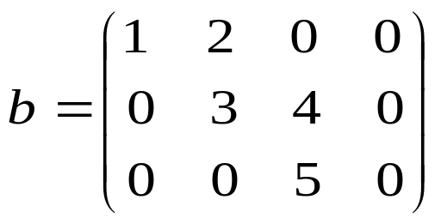
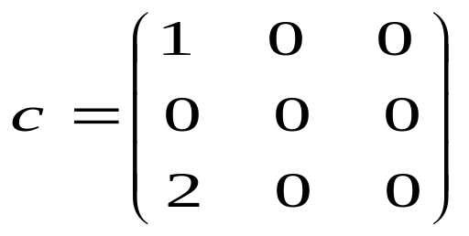
2. 数组的初始化
（1）按在内存排列顺序对所有元素赋初值。
（2）按行给所有元素赋初值，每一行的数据放于一个花括号内。
（3）按行给部分元素赋初值，在静态存贮类型static中省略的元素初值此时自动为0。
对应的数组b为:
（4）按行赋初值也可省略第一维的长度。
对应的数组c为:
int a[2][3]={1,2,3,4,5,6}; 或 int a[][3]={1,2,3,4,5,6};
int a[2][3]={{1,2,3},{4,5,6}};
static int b[3][4]={{1,2},{0,3,4},{0,0,5}}
static int c[ ][3]={{1},{ },{2}};

Slide 13
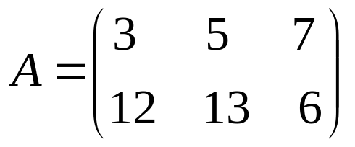
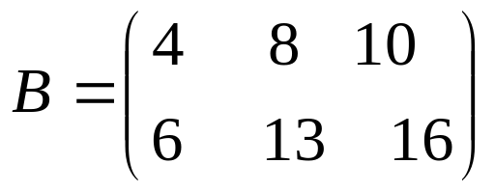
4.2.2 二维数组的基本操作
1. 数组的输入、输出
【例4.4】输入两个矩阵A、B的值，求c=A+B 。
分析：A、B矩阵相加，其实质是将两矩阵的对应元素相加。
相加的条件是有相同的行、列数。

Slide 14
#include <iostream>
using namespace std;
int main()
{ int a[2][3],b[2][3],c[2][3],i,j;
for ( i = 0; i<2;i++)
for( j=0; j<3; j++)
cin>>a[i][j];
for ( i = 0; i<2; i++)
for( j = 0; j<3; j++)
cin>>b[i][j];
for ( i = 0; i<2; i++) //A+B矩阵，每个对应元素相加
for( j =0; j<3; j++)
c[i][j]=a[i][j]+b[i][j];
for ( i = 0; i<2; i++)
{ for( j=0; j<3; j++)
cout<<c[i][j]<<' ';
cout<<endl;
}
system("pause");
return 0;
}

Slide 15
求二维数组中最大（或最小）元素及下标
【例4.5】对3×3方阵，求最大元素及下标。
与一维数组求最大值的方式相同
max=a[0][0]; imax=0; jmax=0;
for ( i = 0; i<3; i++)
for( j=0; j<3; j++)
if( a[i][j]>max)
{ max=a[i][j]; imax=i; jmax=j;}

Slide 16
矩阵转置
将矩阵以主对角线为轴线，将元素的行和列位置调换。
【例4.6】对3×3方阵转置
1 2 3 1 4 7
a = 4 5 6 b = 2 5 8
7 8 9 3 6 9
for ( i = 0; i<3; i++)
for( j=0; j<i; j++)
{ t=a[i][j];
a[i][j]=a[j][i];
a[j][i]=t;
}

Slide 17

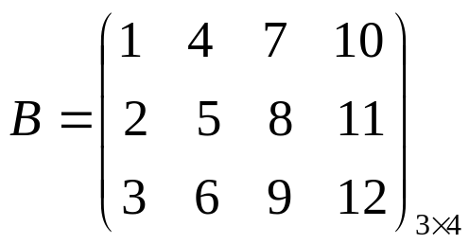
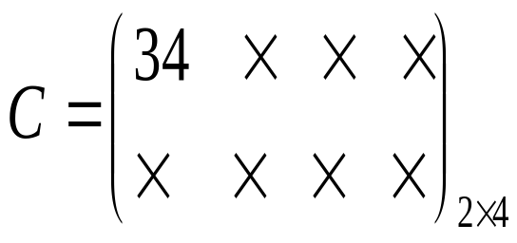
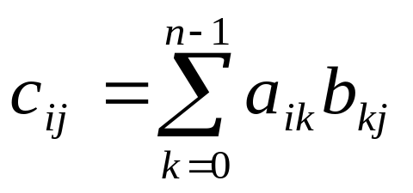
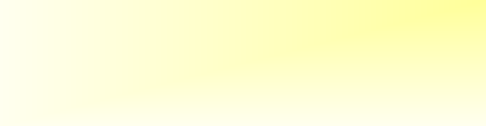
4. 矩阵相乘
【例4.7】求两个矩阵a[M][N]和b[N][P]的乘积 c 。
设矩阵A、B为：
则矩阵C为：
即矩阵C的第i行第j列元素可通过右边公式求得：
c₀₀元素的实现：
s=0;
for(k=0; k<3; k++)s+=a[0][k]*b[k][0];
c[0][0]=s;

Slide 18
#include <iostream>
#define M 2
#define N 3
#define P 4
int main()
{
int a[M][N]={{3,5,7},{4,6,8}},b[N][P]={{1,4,7,10},{2,5,8,11},{3,6,9,12}}；
int c[M][P],i, j, k, s;
for(i=0; i<M; i++)
for(j=0; j<P; j++)
{ s=0; // 求一个元素的值
for(k=0; k<N; k++) s+=a[i][k]*b[k][j];
c[i][j] = s;
}
for(i=0;i<M;i++)
{ for(j=0;j<P;j++) cout<<c[i][j]<<" ";
cout<<endl; }
system("pause");
return 0;
}

Slide 19
4.3 字符串
字符串常量： "ab123"
a | b | 1 | 2 | 3 | \0
系统自动添加 ‘\0 ’（结束标志符）
处理字符串的方法有：
字符数组、CString（string）类和字符指针。
4.3.1 字符数组
1. 字符数组
如： char s[6]；
char s1[2][6]；
若干个字符
a | b | c | d
字符数组
字符串
a | b | c | d | \0

Slide 20
字符数组的初始化
(1) 逐个字符赋初值
(2) 用字符串为字符数组初始化
char s[10] = {'I', ' ', 'a', 'm', ' '. 'f', 'i', 'n', 'e'}; //s不是字符串
char s[10] = {"I am fine"};
char s[10] = " I am fine";
s是字符串， ‘\0 ’系统自动添加
(3) 字符串数组初始化
对二维数组以字符串形式初始化。
char a[4][8]={"COBOL", "FORTRAN", "PASCAL", "C/C++"};
注意：对于二维字符数组，用两个下标表示数组中的一个字符。

Slide 21

注意不要出现下面的错误:
char s[10]={“This is a book"};
char s[10];
s = "I am fine";
char s[10];
s = {'I', ' ', 'a', 'm', ' '. 'f', 'i', 'n', 'e'};
3. 字符数组的输入/输出
逐个数组元素的输入/输出
char s1[10];
for (i = 0; i<10; i++) //一定要输入10个字符
cin>>s1[i]; //s1中是字符，不是字符串
注意：输入时各输入项之间不需加空格分隔

Slide 22
字符串整体的输入/输出
char s1[10],s2[2][5];
输入： 输出：
cin>>s1; • cout<< s1;
gets(s1); • puts(s1);
for( int i=0; i<2;i++) • for( i=0; i<2;i++)
gets(s2[i]); puts(s2[i]);
s1、s2中是字符串， '\0'自动添加
注意：
使用cin>>s1;语句，字符串中不能有空格。
函数gets()和puts()是对字符串整体输入/输出 ，应加#include “stdio.h”命令。
gets(字符数组名或字符指针变量名);
puts(字符数组名或字符指针变量名);

Slide 23
【例4.8】字符串的输入/输出
#include <iostream>
using namespace std;
int main()
{
int i;
char c[5] = {'C', 'h', 'i', 'n', 'a'};
char b[ ] = "China";
for ( i = 0; i<5; i++) //不能用puts(c); 也不能用cout<<c;
cout<< c[i];
puts(b); //或 cout<<b;
for (i = 0; b[i] !='\0'; i++) //正确的，但是坏的，不主张用这种方法
cout<< b[i];
system("pause");
return 0;
}

Slide 24
编程将一个字符串的内容复制到另一字符串中。
#define N 100
#include <iostream>
using namespace std;
int main()
{ int i;
char s[N], t[N];
gets(s);
i=0;
while(s[i]!=‘\0’) //注意循环条件的表达
{
t[i]=s[i];
i++;
}
t[i]=‘\0’; //注意字符串的末尾一定要有‘\0’
puts(t);
system("pause");
return 0;
}

Slide 25
4. 字符串处理函数
使用下面函数时，应加#include “string.h”命令。
1. strlen(str)
功能：求str所指向的字符串的长度。不包括字符串结束标志'\0'。
说明：str可为字符串常量、字符数组名或字符指针。
2. strlwr(str)
功能：将字符串中的大写字母转换成小写字母。
说明：str为字符字符串常量、数组名或字符指针。
3. strupr(str)
功能：将字符串中的小写字母转换成大写字母。
说明：str为字符字符串常量、数组名或字符指针。
4. strcpy(str1,str2)
功能：将str2所指的字符串复制到str1中。
说明：str1和str2为字符数组名或字符指针,str2还可以是字符串常量。
str1要有足够大的空 间。
strcpy(str1,str2);
× str1={ “bb"};
× str1=str2;
设：char str2[10]= { “aaa"},str1[10];

Slide 26
5. strcat(str1,str2)
功能：将str2字符串内容连接到str1字符串内容的后面
说明：str1要有足够大的空间。
例如：
char s1[20] = "abcd";
cout<<strcat(s1, “kkk")<<endl; //s1中的内容变为abcdkkk
6. strcmp(str1,str2)
功能：比较字符串str1和str2的大小。
说明：从左至右逐个字符进行比较ASCII码值，直到出现不相同字符或遇到'\0'为止。
str1 小于 str2 返回 -1
    str1 等于 str2 返回 0
str1 大于 str2 返回 1
strcmp(“ABCD”,”BD”);
// 结果为：-1

Slide 27
【例4.9】字符串处理函数示例
#include <iostream>
using namespace std;
int main( )
{
char s[80];
while(1)
{ gets(s);
if(strcmp(s,"pass"))
puts("Invalid password.\n");
else
break;
}
puts("pass\n");
system("pause");
return 0;
}

Slide 28
4.4 指针和数组
4.4.1 指针和一维数组
设有定义：
int a[6]={10,20,30,40,50,60}，*p=a;
下面介绍引用数组元素的三种方式。
1.下标方式
形式： 数组名[下标]
2. 地址方式
形式： *（地址）
3. 指针方式
形式： *指针变量名
假设有定义
float a[10], *p = a;
则如下的等价关系成立：
(1) p <=> a <=> &a[0]
(2) p+i <=> &a[i]
(3) *(p+i) <=> *(a+i) <=> a[i]
指针可以作数组名用
即：p[i]<=>a[i]

Slide 29
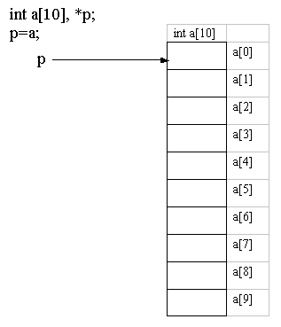
设有：
p = a;
for(i = 0; i<10; i++)
cin >>a[i];
则等价于：
p = a;
for (i = 0; i<10; i++)
cin>>*p++;
p = a;
for (i = 0; i<10; i++,p++)
cin>>*p;
p = a;
for (i = 0; i<10; i++)
cin>>*(p+i);
思考：
第三种方法与其它二种区别何在？

Slide 30
分析下列程序：
#include <iostream>
using namespace std;
int main( )
{
int a[10], i, *p;
p = a;
for (i = 0; i<10; i++)
cin>>*p++;;
for (i = 0; i<10; i++,p++)
cout<<*p;
system("pause");
return 0;
}
思考：数组元素能否正确输出？

Slide 31
注意：
① p与a的区别
p是地址变量，而a是地址常量。
② *p++ 与 (*p)++区别
*p++的++运算符作用于指针变量
(*p)++的++运算符作用于指针变量所指对象
设有定义：
int a[6]={10,20,30,40,50,60}，*p=a+2;
√ p++ 、p-- 、p=p+2
× a++、a=a+2
cout<<*p++; //输出30
cout<<*p; //输出40
cout<<(*p)++; //输出30
cout<<*p; //输出31

Slide 32

*4.4.2 指针和二维数组(自学)
数组名a可以解释为指向int类型的二级指针常量；a可以看成是由两个元素a[0]、a[1]构成的一维数组，
a[0]可以看成是由a[0][0]、a[0][1]、a[0][2] 3个整型变量组成的一维数组，可将a[0]解释为指向int类型的一级指针常量； a[1]具有a[0]相同的性质。
设有定义：
int a[2][3];

Slide 33
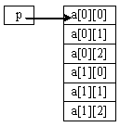
指针方式引用二维数组元素的两种方式：
1. 指针变量引用数组元素
设有定义：
int a[2][3],*p=a[0];
通过p指针显示二维数组的各元素：
for(i=0;i<6;p++,i++)
{
cout<<*p<<" ";
if(i%3==0)cout<<endl;
}
注意：
二级指针地址不能赋值给一级指针变量：
如：int a[2][3],*p=a;×

Slide 34

2. 指针数组引用数组元素
指针数组的形式：
数据类型 *标识符[整型常量表达式]；
即：数组中每个元素是指针。
设有定义：
int a[2][3],*p[2] ={a[0],a[1]};
要引用a[i][j]元素，可用指针数组表示如下：
*(p[i]+j) 或 *(*(p+i)+j)
注意：
指针数组名p与二维数组名a都是二级指针的概念，区别在于：
a[i]是地址常量，p[i]是地址变量。

Slide 35
4.4.3 指针和字符串
可通过字符指针来访问字符数组，二者的区别：
 | 字符数组 | 字符指针
定义 | char s[6]; | char *p;
初始化 | char s[]=“china”; | char *p=“china”; char *p=s;
赋值 | s[0]=’c’;s[1]=’h’; //逐个赋值 cin>>s; gets(s); | p=“china”; //指向字符串常量的首地址 p=new char[6]; 或 p=s; //应使字符指针有确定指向后才能从键盘进行输入操作 cin>>p; 或 gets(p);
运算 | 字符数组名s不能进行自增或自减运算 | p是指针变量，可以进行自增或自减运算

Slide 36
【例4.15】输入一串字符存储在字符数组中，用指针方式逐一显示字符，并求其长度。
#include <iostream>
using namespace std;
int main( )
{ char s[80],*p;
gets(s);
p=s; //p指向数组的第一个元素
cout<<"输出每个字符：";
while(*p!='\0')
cout<<*p++<< " "; //指针下移，直到p指向字符串结束符
cout<<"\n 字符串长度 : "<<p-s<<endl;
system("pause");
return 0;
}

Slide 37
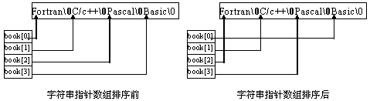
字符指针数组常用于处理若干字符串。
设有定义：
char *book[]={“Fortran”,”C/c++”,”Pascal”,”Visual Basic”}；
按字符串的实际长度存储，以’\0’表示每个字符串的结束。
采用交换指针值的方法改变指针的指向。

Slide 38
【例4.16】对4个字符串，按字典顺序将它们排序输出。（自学）
程序：
#include <iostream>
int main( )
{ char *score[]={"Fortran","C/c++","Pascal","Basic"},*p;
int i,j,k;
for(i=0;i<3;i++)
{ k=i;
for(j=i+1;j<4;j++)
if(strcmp(score[k],score[j])>0) k=j;
if(i!=k) { p=score[i];score[i]=score[k]; score[k]=p;}
}
for(i=0;i<4;i++)
cout<<score[i]<<endl;
system("pause");
return 0;
}
注意元素的比较

Slide 39
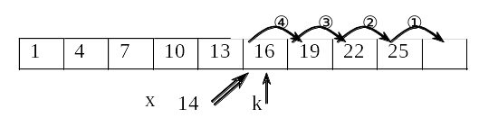
4.5 程序举例
插入数据
基本思想：
1）首先要查找待插入数据在数组中的位置k；
2）然后从最后一个元素开始往前直到下标为k的元素依次往后移动一个位置；
3) 第k个元素的位置空出，将欲插入的数据插入。
【例4.17】在有序数组a中插入数值x
for(k=0;k<9;k++) if (x<a[k]) break; // 找到插入的位置下标为k
for(i=8;i>=k;i--) a[i + 1] = a[i]; //从最后元素开始往后移，腾出位置
a[k] = x;

Slide 40
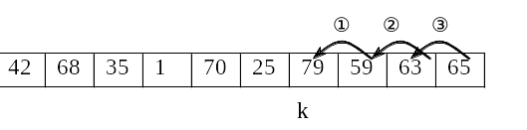
2. 删除数据
删除操作首先也是要找到欲删除的元素的位置k；然后从k+1到n个位置开始向前移动；最后将数组元素减1。
【例4.18】从数组中删除某数。
for(i=0;i<10;i++)
if(key==a[i])break;
for(j=i;j<9;j++)
a[j]=a[j+1];

Slide 41
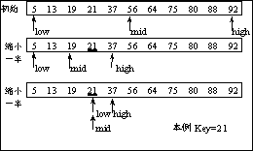
3. 二分法查找
分析：二分法查找只适合于在已排好序的数组中进行。
设a[low]和a[high]是有序数组中最小和最大元素，待查找的数为x。
算法描述如下：
① 开始假设待查区间的下界low为0，上界high为N-1。
② 求待查区间中间元素的下标mid = (low+high)/2，x和a[mid]比较。
③ 若x==a[mid]，则查找完毕，结束程序；若x>a[mid]，则继续查找的范围应为a[mid]后面的元素，修改查找区间的下界low = mid+1；若x<a[mid]，则继续查找的范围应为a[mid]前面的元素，修改查找区间的上界high = mid-1；
④ 重复第2、3步，直到找到x；
或low>high无查找区域，找不到。

Slide 42
其中，第3步可用如下程序段实现：
if (x==a[mid])
break;
else if (x>a[mid])
low=mid+1;
else
high=mid-1;
请编出完整的程序。

Slide 43
本章难点：
数组的指针表示法
指向数组首元素的指针变量与数组名的本质区别
字符数组处理字符串的要点
数值型数组与字符数组的处理区别
常见错误：
引用超界元素
用变量定义数组长度
未控制数值型数组的下标变化
用长度控制字符数组的操作
引用尚未取得值的元素

Slide 44
本章算法小结：
1、排序（冒泡、选择）
皆需双重循环。外循环控制遍历次数，内循环控制某此遍历过程中的起终点变化。
冒泡法：每次遍历需若干次交换相邻的元素
for(j=0;j<N-1;j++)
for(i=0;i<N-1-j;i++)
if(a[i]<a[i+1])
{
t=a[i];
a[i]=a[i+1];
a[i+1]=t;
}
选择法：每次遍历只交换一次元素，交换的为区间起点和区间内的最小（或最大元素）
for(i=0;i<N-1;i++)
{ imin=i;
for(j=i+1; j<N; j++)
if(a[j]<a[imin])
imin=j;
t=a[i];
a[i]=a[imim];
a[imin]=t;
}

Slide 45
2 、插入（有序数组中插入新元素后仍保持数组有序）
步骤：
  找插入位置
  向后移动插入位置之后的所有元素
  插入新元素
关键：从最后一个元素开始向后移动
for(i=n; i>=k; i--) //将下标为k后面的所有元素后移一位
a[i + 1] = a[i];
3、删除
关键：从要删除的元素后面一个元素开始向前移动一位
for(j=i; j<n; j++) //将下标为i后面的所有元素前移一位
a[j]=a[j+1];
注意数组不同移动方向情况下循环控制变量的变化情况

Slide 46
4、二分法查找
关键：基于有序数组每次查找区间缩小为前一次的一半。
bot=0;top=N;
mid=(bot+top)/2;
while(bot<=top&&a[mid]!=x)
{
if(x>a[mid])
bot=mid+1;
else
top=mid-1;
mid=(bot+top)/2;
}
if( bot>top )
cout<<"not found.\n";
else
cout<<"a["<<mid<<"]="<<a[mid]<<endl;

Slide 47
5、平移
6、字符串处理
关键： 牢牢抓住 ‘\0’;
    判循环结束的条件;
    最终串中一定保证有‘\0’;
  求长度
  复制
  连接
  比较
  大小写字母转换
  字符串加密

